Slide 1
Abstract Windowing Toolkit
import java.awt.*
Package aus der java Klassenbibliothek, stellt Klassen für graphische Benutzeroberflächen bereit
Die Komponenten (Button, TextField usw.) basieren auf den Implementationen der zugrunde liegenden Plattform
look & feel ist somit plattformbestimmt

Slide 2
Bestandteile
Klassen zum Bau der Oberfläche
  Components
  Container
  LayoutManager
Eventhandling
  Listener
  Adapterclasses
  Events

Slide 3
Objekt
Component
Button
Label
Textfield
. . .
List
Container
Panel
Window
Applet
Frame
Dialog

Slide 4
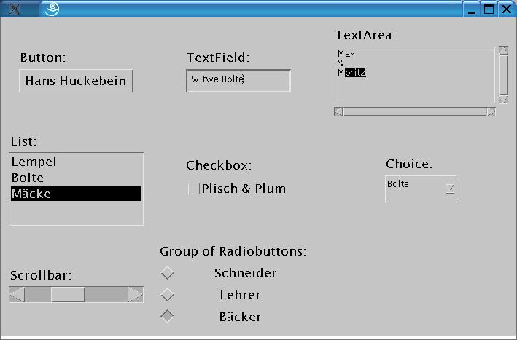
Components

Slide 5
special events

Slide 6
Einbau eines Controls
Refrenzvariable erzeugen
  Button okButton;
Objekt erzeugen
  okButton=new Button(“OK“);
Control (Button) in Container einsetzen
  myPanel.add(okButton);
  add(okButton);
Ggf. mit EventListener verbinden
  okButton.addActionListener(myActionListener);

Slide 7
Die Container
Frame
  Das Hauptfenster einer Applikation
Dialog
  Dialogfenster (modal/nicht modal)
Applet
  Hauptfenster für ein Applet
Panel
  Unsichtbarer Container, verhält sich nach außen, wie eine Component, kann je nach Layoutmanager Komponenten aufnehmen

Slide 8
Frame
Nur für Applikationen auf dem, Desktop
Eine Applikation hat genau ein Objekt der Klasse Frame
Default LayoutManager ist BorderLayout
Die Größe des Frame wird bestimmt durch die Funktionen
  public void setSize(int width, int height)
  public void pack()

Slide 9
Dialog
Modal / nicht modal
Muss immer mit einem Frame-Objekt vebunden sein, Applets können keine Dialoge haben
Default LayoutManager ist BorderLayout
Dient der Eingabe von Werten oder Einstellungen
Es gibt vordefinierte Dialoge, wie FileOpenDialog oder PrintDialog

Slide 10
Applet
Hat keinen Constructor sondern eine parameterlose init-Funktion.
Ist immer in eine html-Seite eingebunden.
Hat keinen Zugang zu Ressourcen des Rechners, auf dem es ausgeführt wird (Sandbox).
Kann keine Dialoge öffnen und keine Menübars enthalten.
Kann Netzverbindungen immer nur zu dem Host aufbauen, von dem es geladen worden ist.
Für signierte Applets können Einschränkungen aufgehoben werden.

Slide 11
Panel
Unsichtbarer Container.
Verhält sich nach außen, wie eine Komponente.
Eine Javaanwendung (Applet oder Applikation) kann beliebig viele Panels verwenden.
Default LayoutManager ist FlowLayout.
Kann auch als Grundlage zum Bau neuer Komponenten verwendet werden.

Slide 12
Die LayoutManager
FlowLayout
Alle Komponenten werden von links nach rechts nebeneinander angeordnet
GridLayout
Die Fläche wird in gleich große Zellen, angeordnet in Zeilen und Spalten eingeteilt
Borderlayout
Es stehen 5 Felder zur Verfügung; in jedes Feld kann genau eine Komponente aufgenommen werden; die Felder sind entspredchend ihrer Lage nach den Himmelsrichtungen benannt
CardLayout
Wie bein einem Stapel Spielkarten wird jede Komponente auf einer neuen Karte abgebildet; es ist immer nur die oberste Karte sichtbar
GridbagLayout
Der universellste Layoutmanager - etwas komplizierter

Slide 13
FlowLayoutPanel
import java.awt.*;
import java.awt.event.*;
public class FlowLayoutPanel extends Panel
{
Button b1=new Button("Max");
Button b2=new Button("Mexi");
Button b3=new Button("Miss");
Button b4=new Button("Murks");
Button b5=new Button("Der große Rest");
public FlowLayoutPanel()
{
setFont(new Font("System", Font.PLAIN, 24));
setLayout(new FlowLayout());
add(b1);
add(b2);
add(b3);
add(b4);
add(b5);
}

Slide 14
public static void main(String args[])
{
FlowLayoutPanel p=new FlowLayoutPanel();
Frame f=new Frame("FlowLayoutPanel");
f.add(p);
f.addWindowListener(new WindowAdapter()
{
public void windowClosing(WindowEvent e)
{
System.exit(0);
}
});
f.setVisible(true);
f.pack();
}
}

Slide 15
Constructor BorderLayoutPanel
public BorderLayoutPanel()
{
setFont(new Font("System", Font.PLAIN, 24));
setLayout(new BorderLayout());
add(b1,BorderLayout.NORTH);
add(b2,BorderLayout.EAST);
add(b3,BorderLayout.SOUTH);
//add(new Button("TEST"),BorderLayout.SOUTH);
add(b4,BorderLayout.WEST);
add(b5,BorderLayout.CENTER);
}

Slide 16
Constructor GridLayoutPanel
public GridLayoutPanel()
{
setFont(new Font("System", Font.PLAIN, 24));
setLayout(new GridLayout(3,2,5,5));
add(b1);
add(b2);
add(b3);
add(b4);
add(b5);
}

Slide 17
Constructor CardLayoutPanel
CardLayout cards=new CardLayout();
public CardPanel()
{
setFont(new Font("System",Font.PLAIN,22));
setLayout(cards);
add(b1); b1.addActionListener(this);
add(b2); b2.addActionListener(this);
add(b3); b3.addActionListener(this);
add(b4); b4.addActionListener(this);
add(b5); b5.addActionListener(this);
}
public void actionPerformed(ActionEvent e)
{
cards.next(this);
}

Slide 18
CardLayout II - Direkte Auswahl
CardLayout cards=new CardLayout();
public CardPanel(String select)
{
setFont(new Font("System",Font.PLAIN,22));
setLayout(cards);
add(b1,“Button 1“);
…
cards.show(select,this); // z.B.: “Button 1“
}
public static void main(String args[])
{
FlowLayoutPanel p=new CardPanel(args[0]);
Frame f=new Frame("FlowLayoutPanel");
f.add(p);
Name der als erstes anzu-
zeigenden Karte,
z.B.: “Button 1“

Slide 19
GridbagLayout
Fläche wird in Gitter eingeteilt.
Die Größe einer Zelle richtet sich nach der größten Komponente in jeweils Zeile und Spalte
Zellen können zu größeren Zellen zusammengefasst werden
Zellen können sequenziell oder gezielt belegt werden
Umfangreiche Einflussnahme auf Darstelleung ist möglich
Einstellungen erfolgen mit Hilfe eines GridBagConstraints -objektes

Slide 20
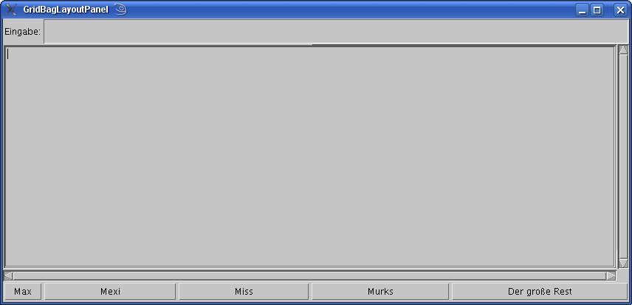

Slide 21
GridbagConstraints

Slide 23
import java.awt.*;
import java.awt.event.*;
public class GridBagLayoutPanel extends Panel
{
GridBagConstraints C=new GridBagConstraints();
Button b1=new Button("Max");
Button b2=new Button("Mexi");
Button b3=new Button("Miss");
Button b4=new Button("Murks");
Button b5=new Button("Der große Rest");
TextArea ta=new TextArea(20,100);
Label l=new Label ("Eingabe:");
TextField tf=new TextField(100);

Slide 24
public GridBagLayoutPanel()
{
setLayout((new GridBagLayout()));
C.weightx=1.0;C.weighty=1.0;
C.fill=GridBagConstraints.BOTH;
C.gridx=0; C.gridy=0;
add(l,C);
C.gridx=1;
C.gridwidth=GridBagConstraints.REMAINDER;
add(tf,C);
C.gridwidth=GridBagConstraints.REMAINDER;
C.gridx=0; C.gridy=1;
add(ta,C);
C.gridwidth=1;
C.gridy=2;
add(b1,C);
C.gridx=GridBagConstraints.RELATIVE;
add(b2,C);
add(b3,C);
add(b4,C);
add(b5,C);
}

Slide 25
public static void main(String args[])
{
GridBagLayoutPanel p=new GridBagLayoutPanel();
Frame f=new Frame("GridBagLayoutPanel");
f.setLayout(new BorderLayout());
f.add(p, BorderLayout.CENTER);
f.addWindowListener(new WindowAdapter()
{
public void windowClosing(WindowEvent e)
{ System.exit(0); }
});
f.pack();
f.setVisible(true);
}
}

